Slide 1



ỦY BAN NHÂN DÂN QUẬN LONG BIÊN
TRƯỜNG MẦM NON LONG BIÊN
------------***-------------
GIÁO ÁN: PHÁT TRIỂN NGÔN NGỮ
Đề tài : Truyện : “Cá cầu vồng ”
Loại tiết : Trẻ chưa biết
Lứa tuổi : 5 - 6 tuổi
Người thực hiện: Nguyễn Vân Anh
Năm học 2024 - 2025

Slide 2

HOẠT ĐỘNG 1:
GÂY HỨNG THÚ
Cô làm ảo thuật với quyển sách cho trẻ xem

Slide 3
HOẠT ĐỘNG 2:
PHƯƠNG PHÁP TỔ CHỨC
Truyện:“Cá cầu vồng”

Slide 4
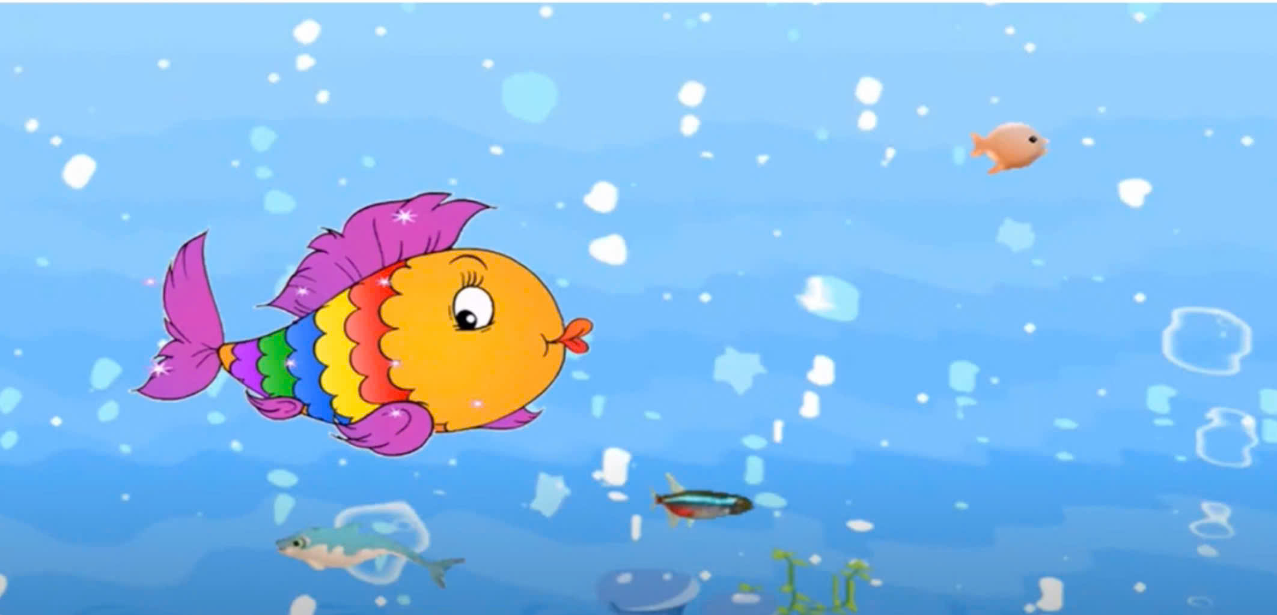

Trước kia, cá Cầu Vồng là con cá đẹp nhất trong biển cả. Vì luôn nghĩ rằng mình đẹp nên cá Cầu Vồng rất kiêu căng và không chơi với những con cá khác.

Slide 5
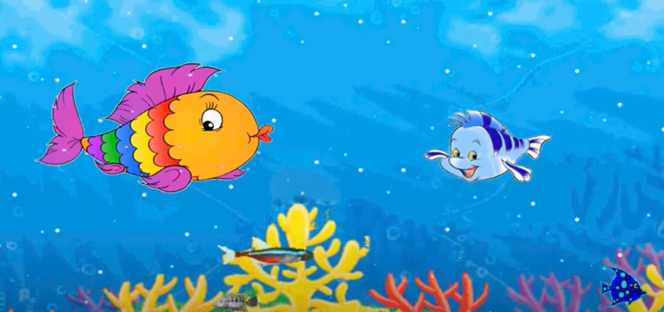
Có một lần, cá Xanh nhỏ đến hỏi cin cá Cầu Vồng một cái vẩy lóng lánh. Cá Cầu Vồng chỉ cười lớn và nói: - Không bao giờ! Từ đó, tất cả cá dần dần dần rời xa, Không chuyện trò và chơi với cá Cầu Vồng nữa.

Slide 6
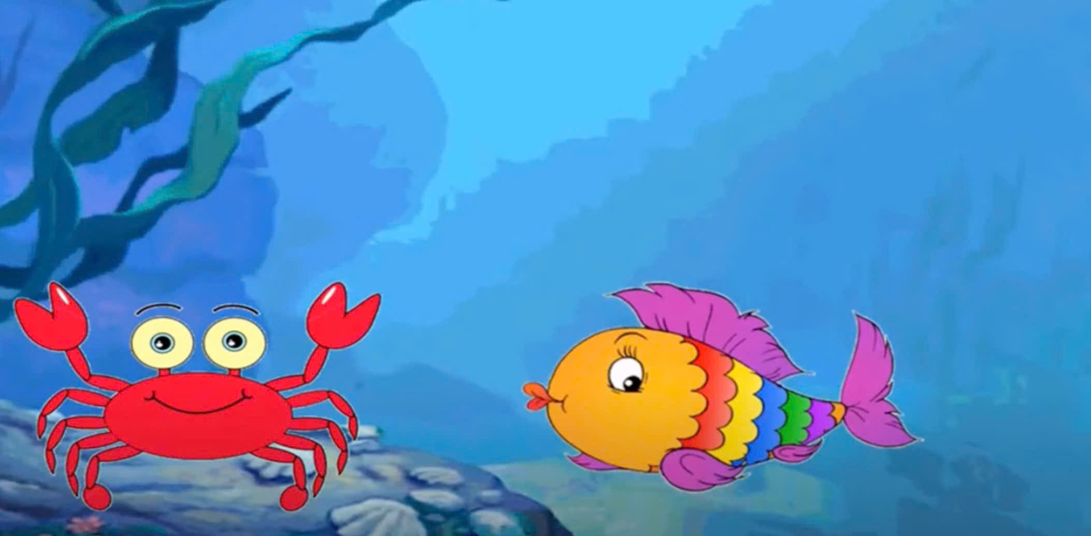
- Cá Cầu Vồng rất buồn nên đi hỏi cua: Anh cua ơi, tại sao không ai thcíh tôi vậy? - Cua trả lời: Cô đi hỏi bác Tôm Hùm đi. Bác ấy thông minh lắm.

Slide 7
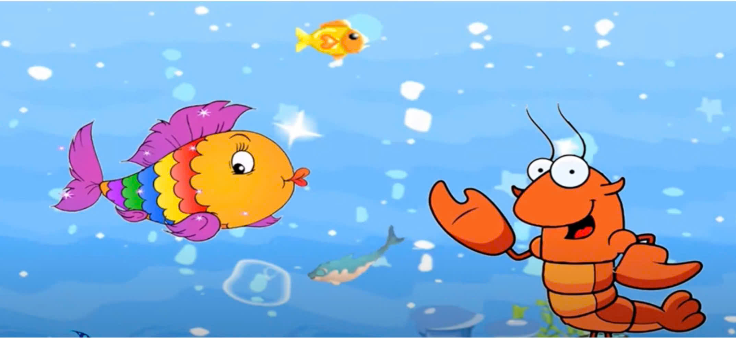
Cá Cầu Vồng tìm đến bác Tôm Hùm và hỏi: - Bác Tôm Hùm ơi, tại sao không ai thích tôi vậy? Bác Tôm Hùm chậm rãi trả lời: - Hãy chia cho các bạn những cái vẩy của cháu. Chú sẽ không được đẹp như trước nhưng cháu sẽ có rất nhiều bạn. - Cá Cầu Vồng đáp lại thật nhanh: Cháu không thể làm như vậy!

Slide 8
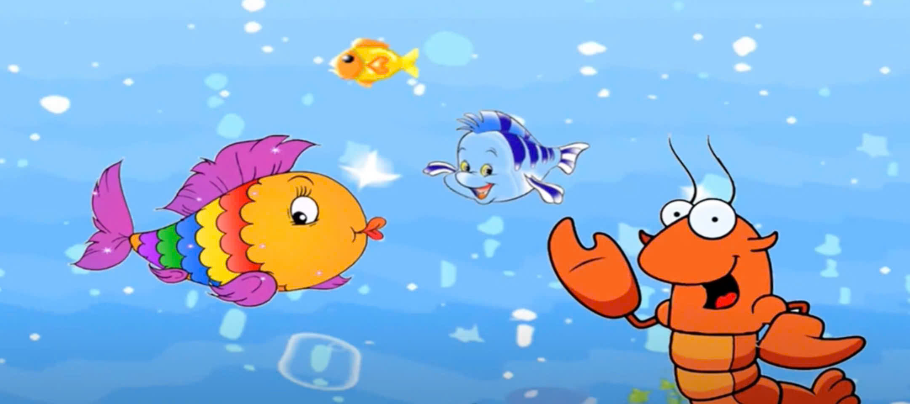
Đột nhiên Cá Xanh Nhỏ mon men bơi tới và hỏi: - Cá Cầu Vồng ơi! Cho tôi xin một cái vẩy. Cá Xanh Nhỏ vui quá, bơi vòng quanh cá Cầu Vồng. Thấy vậy cá Cầu Vồng cũng vui theo và cả hai cùng bơi vòng quanh bác Tôm Hùm.

Slide 9
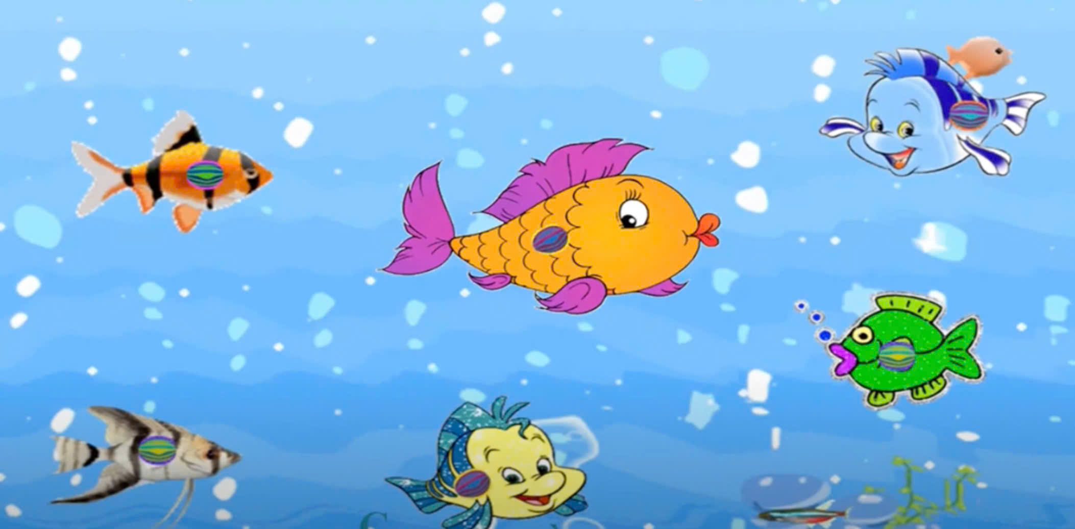
Nghe tin. Tất cả cá trong biển sắp hàng để xin vẩy của cá Cầu Vồng. Cá Cầu Vồng cho dần dần những cái vẩy xinh đẹp của mình. Cuối cùng, cá Cầu Vồng chỉ còn một cái vẩy. Như lời bác Tôm Hùm nói, cá Cầu Vồng không còn đẹp như trước nữa. Bây giờ cá Cầu Vồng có rất nhiều bạn và là con cá vui nhất trong biển cả.

Slide 10
“ĐÀM THOẠI”

Slide 11
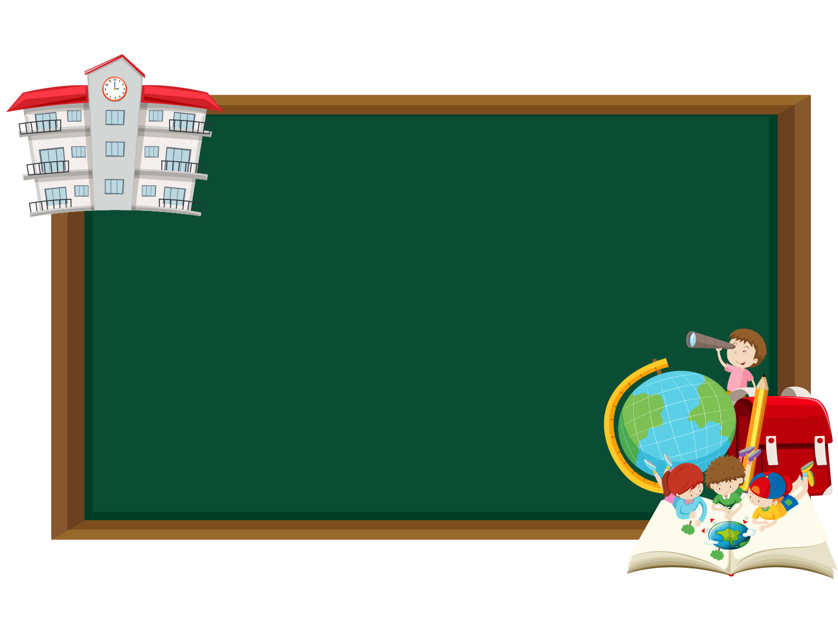
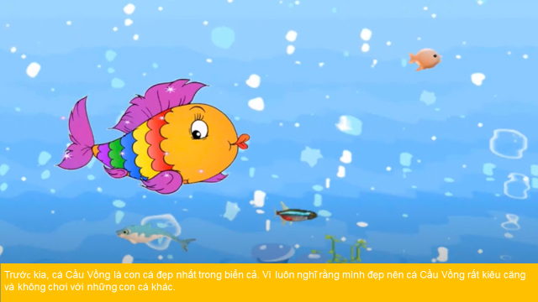
- Cá cầu vồng nghĩ mình là người như thế nào?

Slide 12
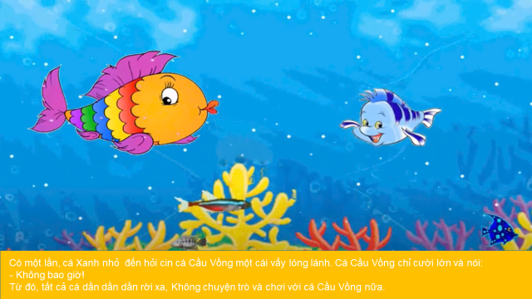
- Thái độ của các con vật khác như thế nào đối với Cá cầu vồng?

Slide 13
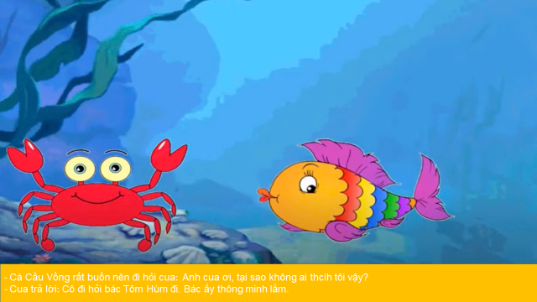
- Cá cầu vồng đã đi hỏi những ai?

Slide 14
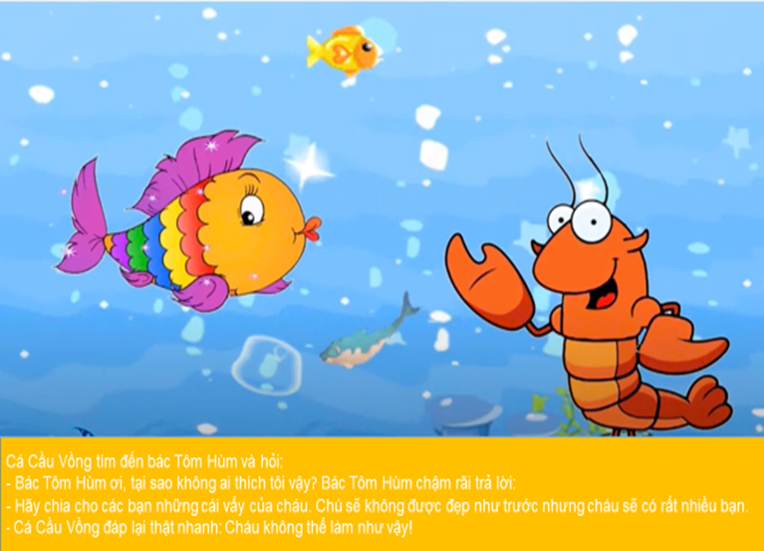
- Bác tôm hùm đã nói muốn có nhiều bạn thì phải làm gì?

Slide 15
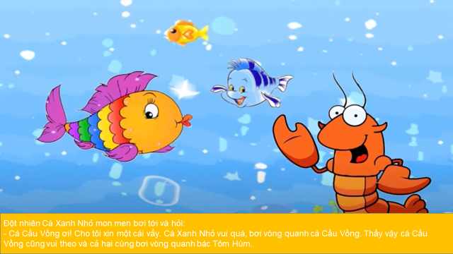
- Khi cá Xanh nhỏ xin vẩy, cá cầu vồng có cho không?

Slide 16
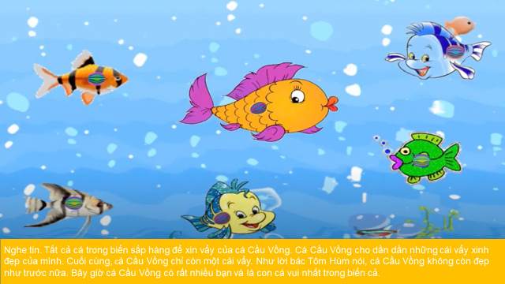
- Bạn cá cầu vồng đã cho mọi người thứ gì? Và cá cầu vồng nhận lại được gì?

Slide 17
- Qua câu truyện các con cần phải cư xử với bạn bè mình như thế nào?
Giáo dục: Các con ạ! Hàng ngày đến lớp được gặp bạn bè, được học được chơi cùng nhau chúng ta phải biết quan tâm, yêu thương, giúp đỡ, đoàn kết với bạn bè của mình, khi bạn của mình gặp khó khăn cần giúp đỡ các con phải cùng nhau chung sức giúp đỡ bạn bè nhé.

Slide 18
HOẠT ĐỘNG 3:
TRẺ XEM VIDEO
Truyện:“Cá cầu vồng”

Slide 19



